Slide 1
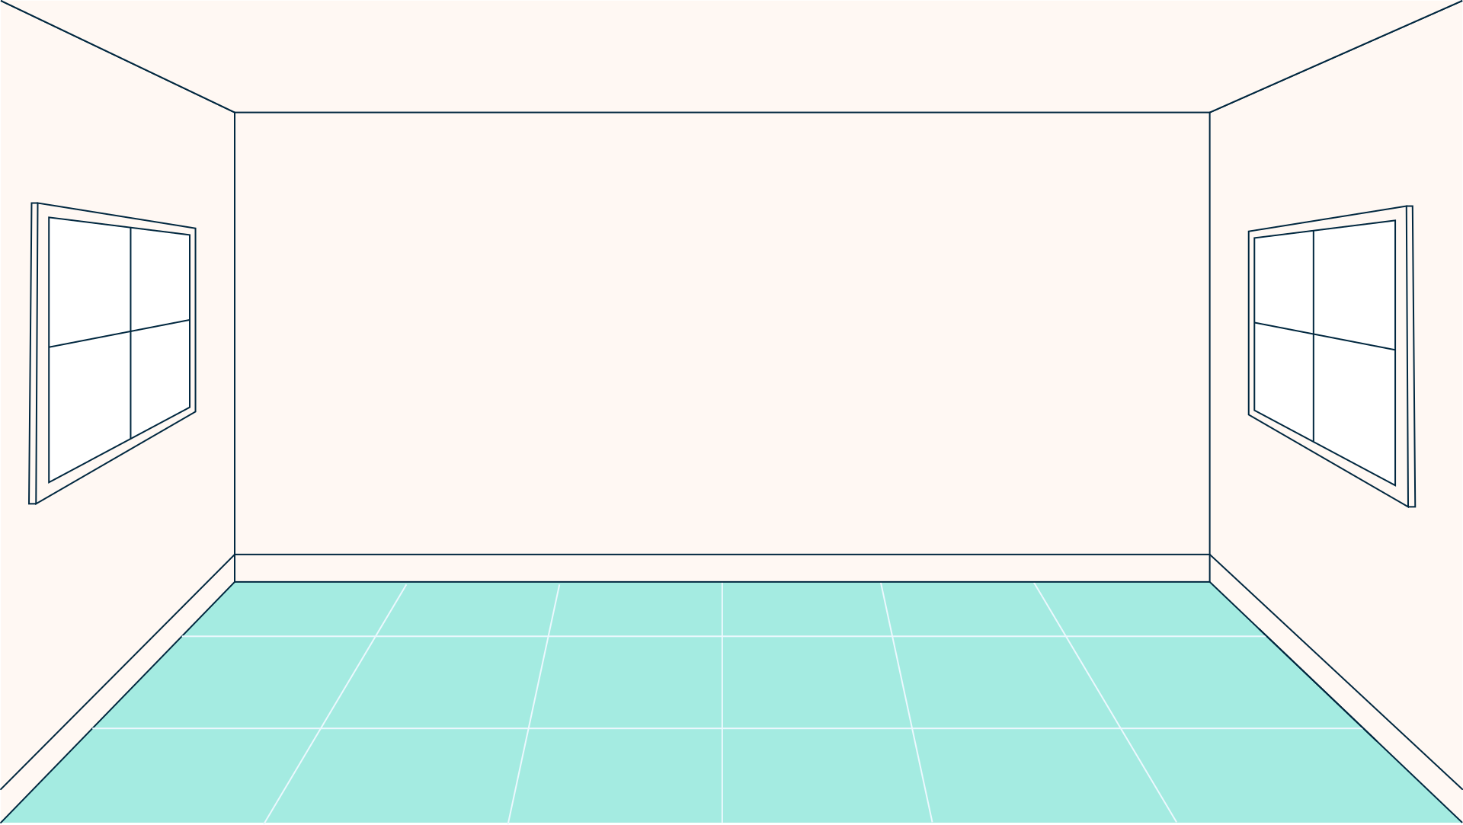














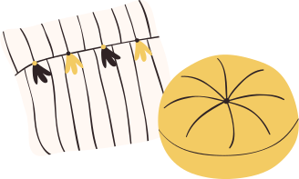
مكون استخدم
اليوم و التاريخ
عنوان الدرس
ماذا سنتعلم اليوم؟
صفحات درس اليوم
٣٨
معلمة الفصل/

Slide 2





قوانين
فصلنا الافتراضي
رفع اليد
للمشاركة
اغلاق المايك
الالتزام
بوقت الحصة
حل الواجب
قبل
تاريخ الانتهاء
Whatever you do, do it well. – alt Disney

Slide 3
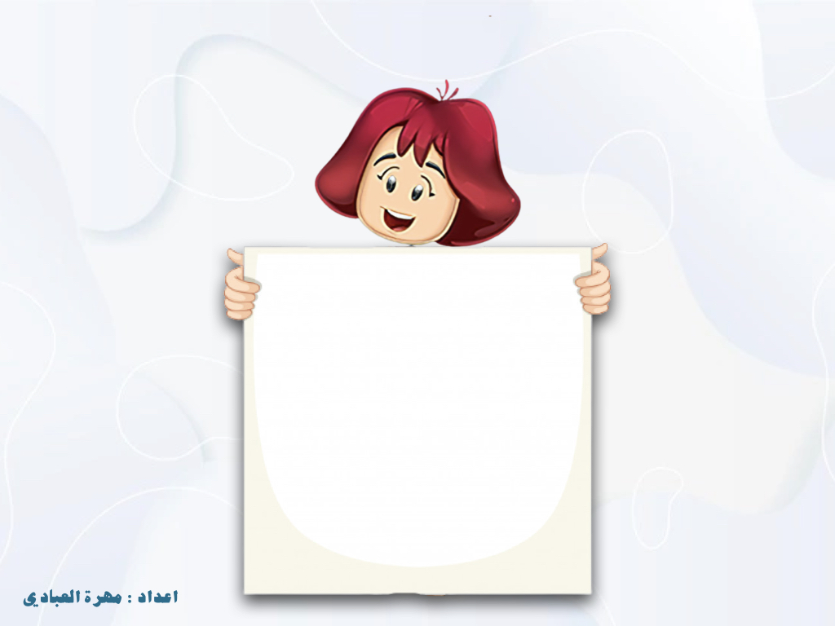
اهداف الدرس
أن يستخدم التلميذ التراكيب اللغوية الواردة في نص إماطة الأذى عن الطريق.

Slide 4
تأكيد الجملة الأسمية بـ(إنَّ)

Slide 5
التأكيد :
هو إثبات حقيقة وجعلها لاتقبل الشك

Slide 6
أدوات التأكيد كثيرة
والمذكورة في الدرس هي : إنَّ

Slide 7
الاسم في أول الجملة عليه ضمة وإذا دخلت عليه إنَّ تحولت الضمة إلى فتحة
السماءُ صافيةُُ
إنَّ السماءَ صافيةُُ

Slide 8
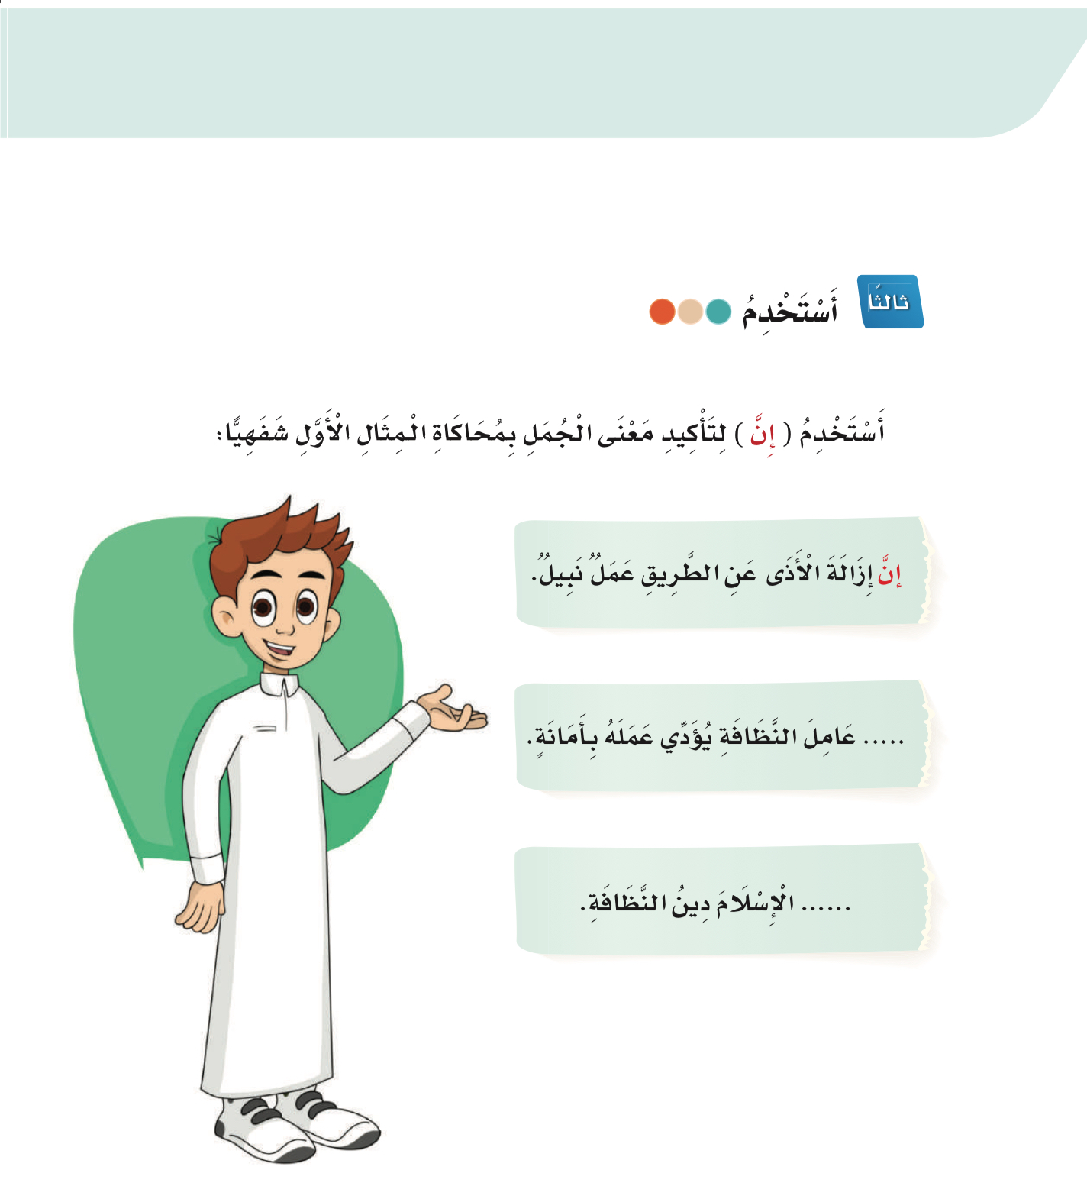
إنَّ
إنَّ

Slide 9
اصوب الخطأ بأسلوب التأكيد في الجملة:
إنَّ إزالةِ الأذى عن الطريق ِ عملٌ نبيل ٌ

Slide 10


ورقة عمل تفاعلية
اقيم ذاتي من موقع عين

